Slide 1
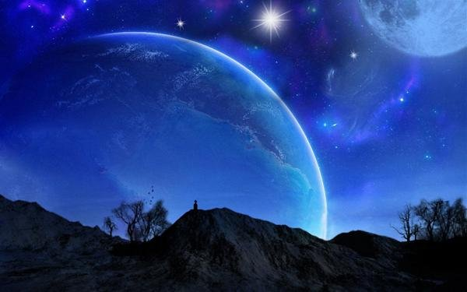
Караганда - космическая гавань.
Выполнил:
Ученик 9 «А» класса
Школы Гимназии №95
Третьяков Дмитрий

Slide 2
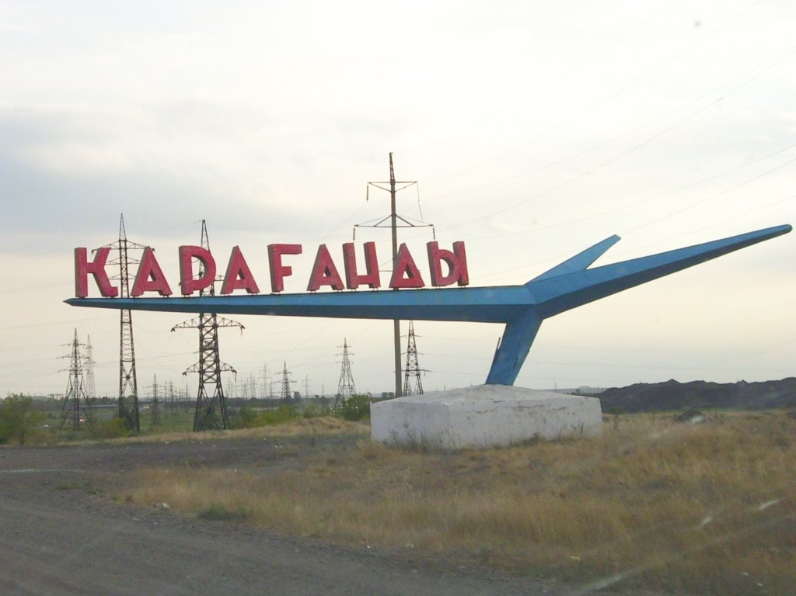
Город Караганда.
Город Караганда – это индустриальный центр, важный узел железнодорожных и воздушных путей, город высокой науки и культуры, оживленный пункт многочисленных туристско-экскурсионных маршрутов. Город основан 10 февраля 1934 года. По своему экономическому, научному и культурному потенциалу Караганда занимает одно из ведущих мест в Казахстане, в котором проживает 471,8 тысяч человек и представителей более 113 национальностей. Территория города составляет 497,8 кв.км

Slide 3
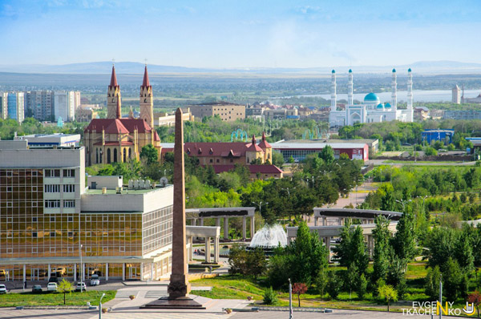
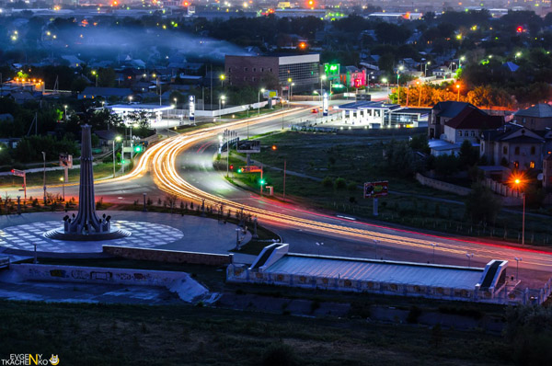
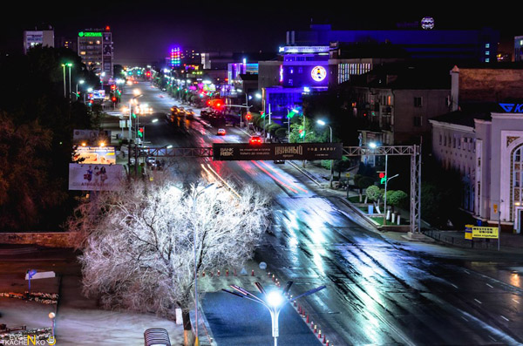
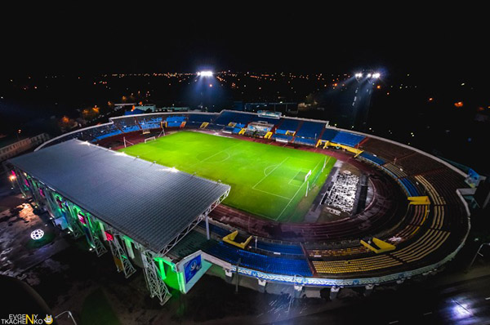
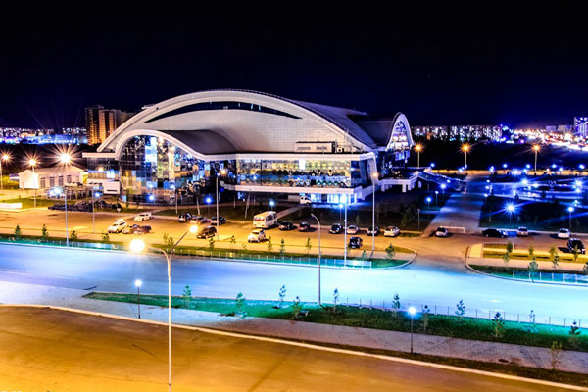
Это наша Караганда!

Slide 4
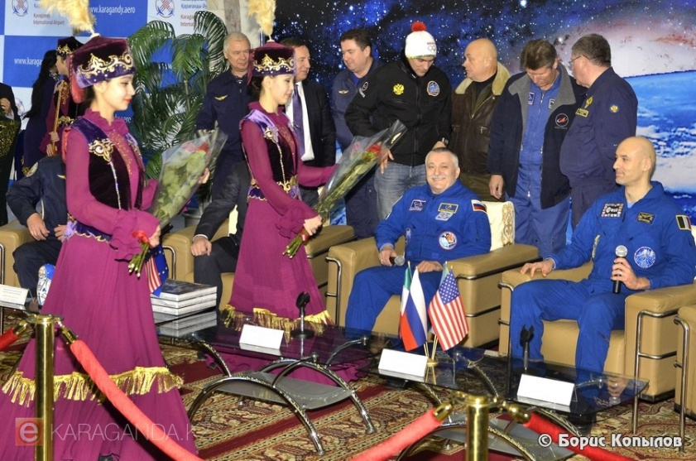
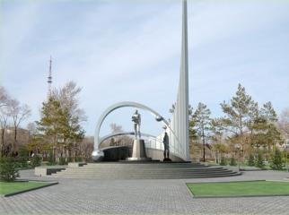
История нашего города неразрывно связана с полётами человека в космос.
В нашем городе побывали знаменитые космонавты, конструкторы, учёные из разных стран мира. Они ведут серьёзную работу по изучению космического пространства. И после космических полётов космонавтов встречают в Караганде. Караганду не случайно называют «космической гаванью». Здесь встречали и продолжают встречать вернувшихся на землю покорителей космоса. Одна из лучших площадей Караганды в центре города носит имя первого в мире летчика - космонавта Юрия Гагарина.

Slide 5
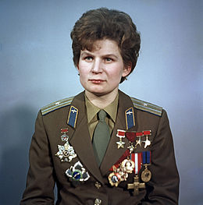
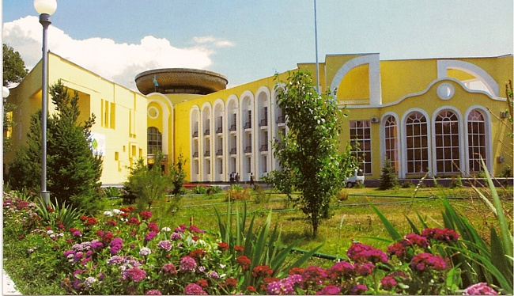
В шахтерском городе увековечено имя первой женщины - космонавта Валентины Терешковой. Гостиница «Чайка», где она провела первые дни после космического полета, названа в ее честь. В Караганде также есть улица ее имени.

Slide 6
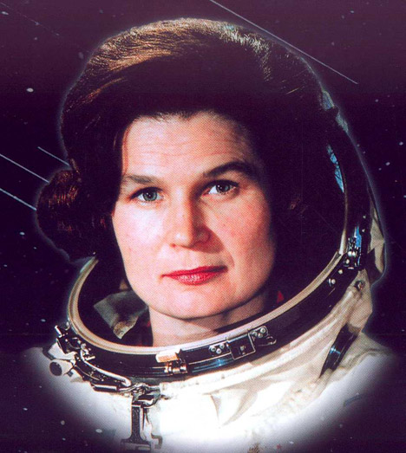
Валентина Терешкова
Первая в мире женщина - космонавт. Герой Советского Союза. Летчик - космонавт, полковник, кандидат технических наук. Совершила космический полет 16 - 19 июня 1963 года на космическом корабле «Восток - 6». Позывным Терешковой было – «Чайка». Такое название дали и гостинице Караганды, где Валентна Владимировна отдыхала после приземления.

Slide 7
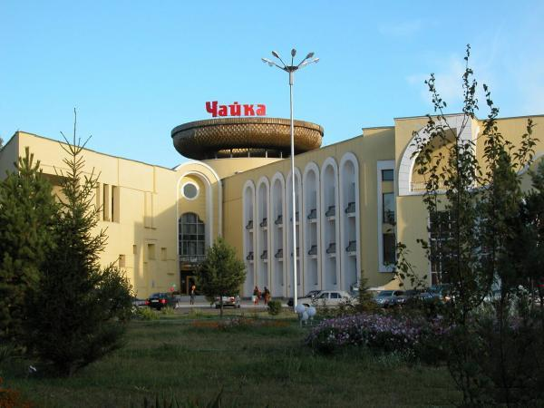
Гостиница «Чайка»
Чайка – позывной первой женщины – космонавт Валентина Терешкова.
19 июня 1963 года Валентина Терешкова приземлилась в степях Карагандинской области мужественную Чайку. А городскую гостиницу, которая принимала героиню, впоследствии назвали в ее честь «Чайка» . До того памятного дня она носила простое название «Дом заезжих» .
Здесь встречали вернувшихся на землю покорителей космоса.

Slide 8
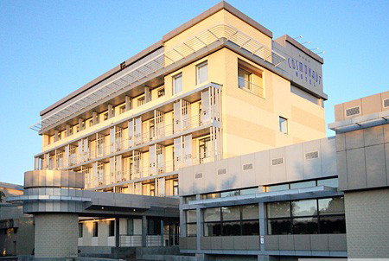
Отель «Космонавт»
Есть прекрасная традиция у тех, кто встречает на казахстанской земле космические экипажи, - проводить пресс - конференции в городах, близ которых состоится посадка. В Караганде такие конференции проходят в Отеле «Космонавт» в Караганде был впервые открыт в 1972 году. Назван он был «Космонавт», потому что был специально построен к возвращению космонавтов с космического полёта на космодром Байконур

Slide 9
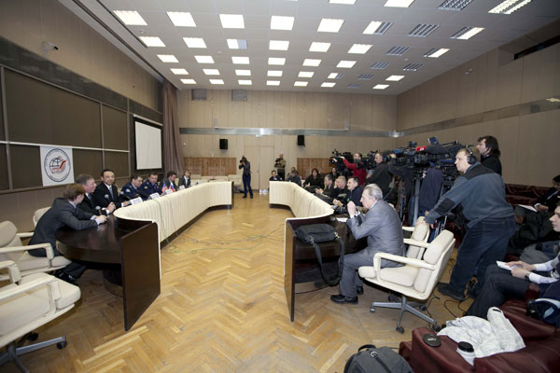
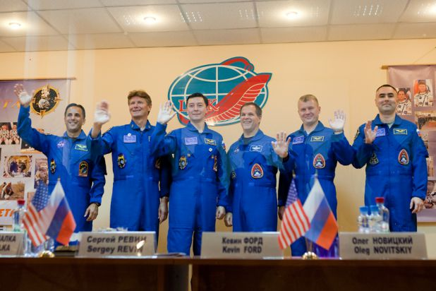
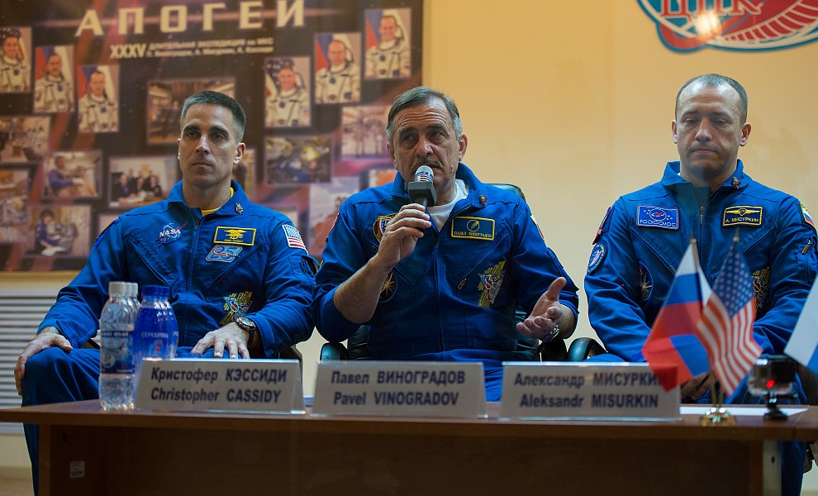
Пресс-конференция в отеле «Космонавт»

Slide 10
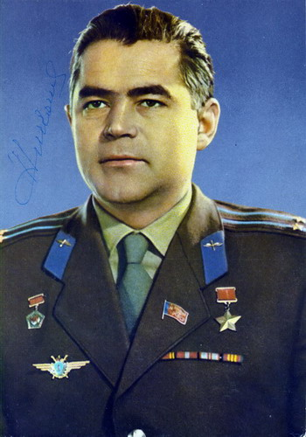
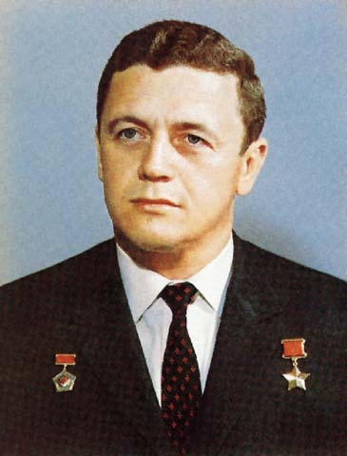
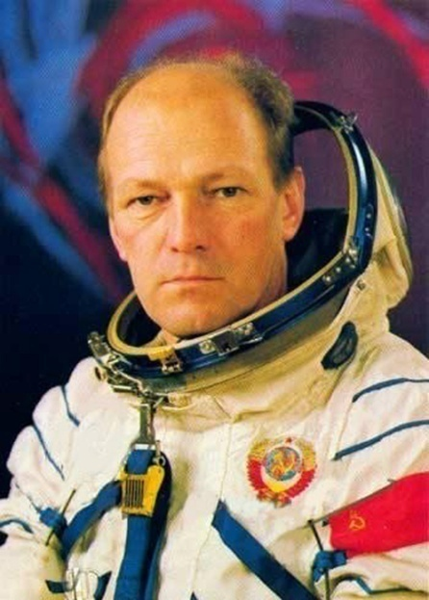
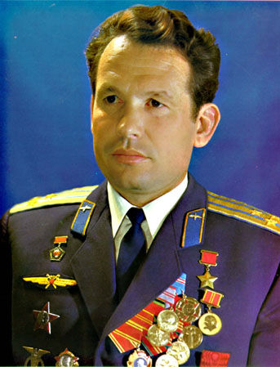
Звания «Почетный гражданин Караганды» удостоены многие прославленные космонавты, которых встречали на карагандинской земле после возвращения с орбиты, – Андриян Николаев, Николай Рукавишников, Владислав Волков, Георгин Шонин, Валерий Кубасов, Анатолий Филипченко и другие.

Slide 11
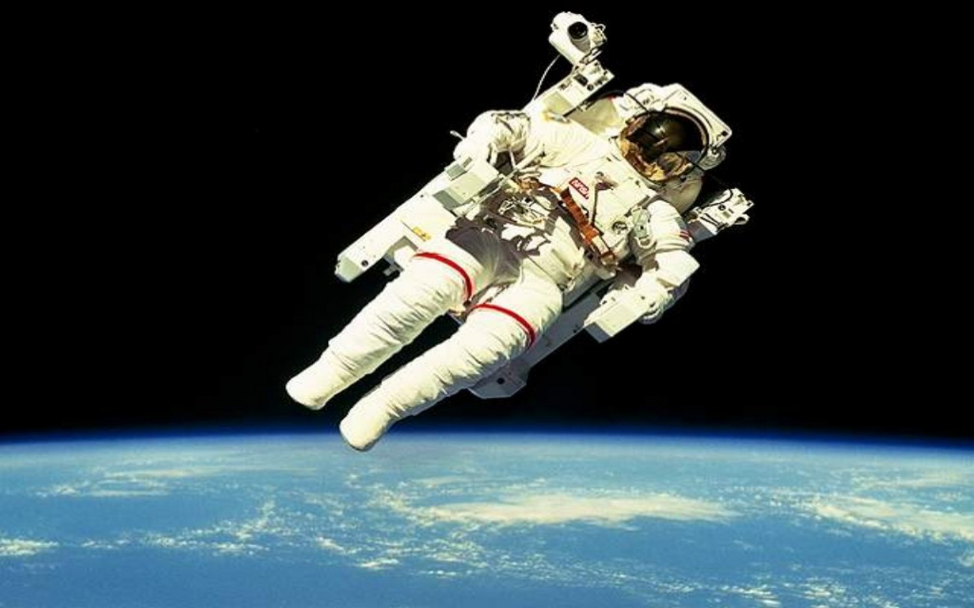
История в лицах и фактах.
Покорители космического пространства.

Slide 12
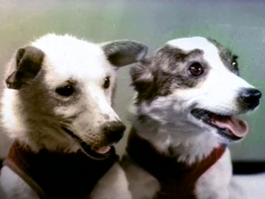
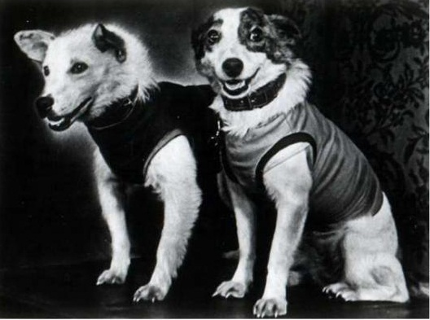
Белка и Стрелка — советские собаки- космонавты
Первые животные, совершившие орбитальный космический полет и вернувшиеся на Землю невредимыми. Полёт проходил на корабле «Спутник-5». Старт состоялся 19 августа 1960 года, полёт продолжался более 25 часов, за это время корабль совершил 17 полных витков вокруг Земли.

Slide 13
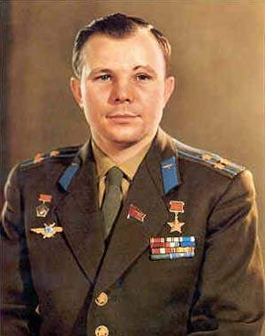
Юрий Гагарин – первый человек в космосе.
12 апреля 1961 года Юрий Гагарин стал первым человеком в мировой истории, совершившим полёт в космическое пространство. Ракета-носитель «Восток» с кораблём «Восток», на борту которого находился Гагарин, была запущена с космодрома Байконур. После 108 минут пребывания в космосе Гагарин успешно приземлился в Саратовской области, неподалёку от города Энгельса. Начиная с 12 апреля 1962 года день полёта Гагарина в космос был объявлен праздником — Днём космонавтики.

Slide 14
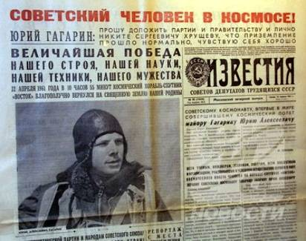

Slide 16
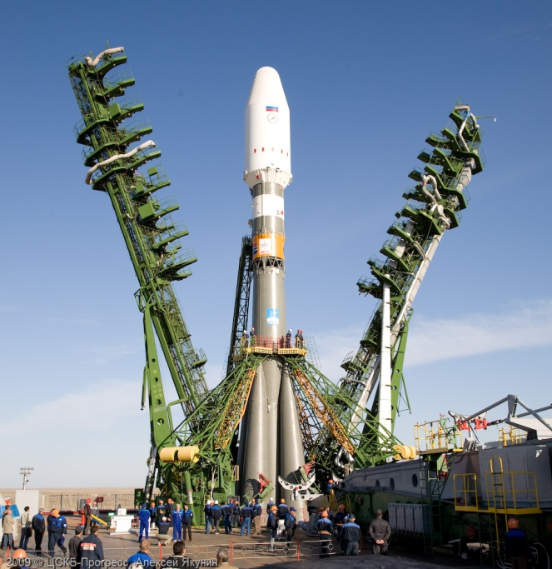
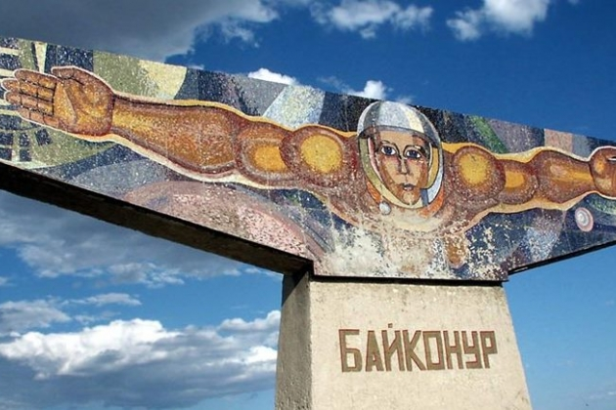
Космодром Байконур.
Космодром Байконур был образован 2 июня 1955 года как 5-й НИИП МО СССР. На космодроме испытывались и эксплуатировались большинство российских межконтинентальных ракет и все космические ракеты-носители.
Первый успешный пуск межконтинентальной ракеты Р-7 состоялся 21 августа 1957 г.
4 октября 1957 г. ракетой-носителем этого типа запущен первый искусственный спутник Земли.
12 апреля 1961 г. с космодрома Байконур осуществлен запуск пилотируемого космического корабля "Восток" с первым космонавтом Ю.А.Гагариным.

Slide 17
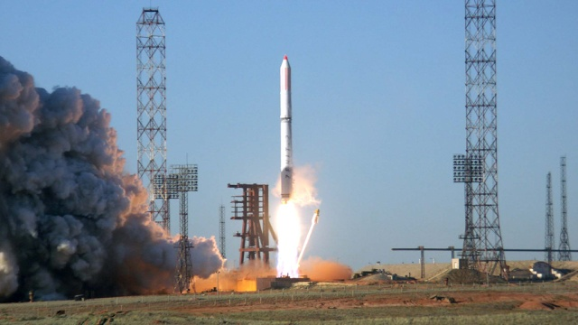
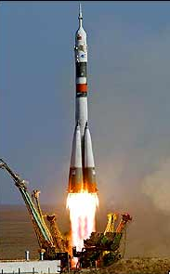
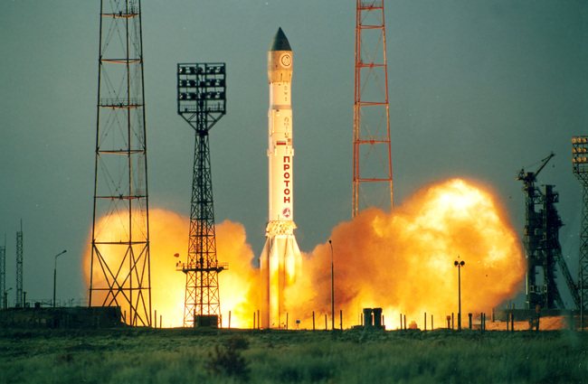
Запуск ракеты с Байконура

Slide 18
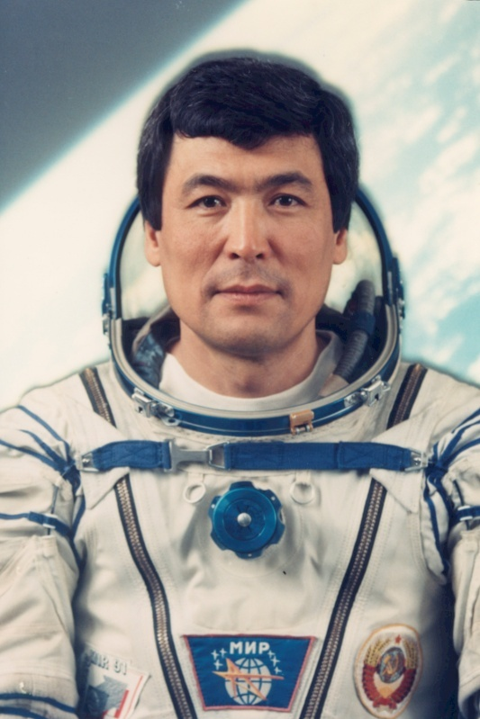
Токтар Аубакиров
256-й космонавт мира, 72-й космонавт СССР.
Первый космонавт казахской национальности. Депутат Верховного Совета Казахстана XII созыва. Депутат Мажилиса Парламента Республики Казахстан от избирательного округа № 44 Кызылординской области. Генерал-майор ВВС Казахстана.Заслуженный мастер спорта Республики Казахстан.

Slide 19
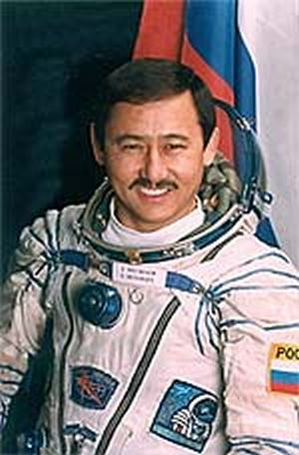
Талгат Мусабаев
1-й полет - 1 июля - 4 ноября 1994 года в качестве бортинженера КК "Союз ТМ-19" и ЭО-16 продолжительностью 125 дней 22 часа 53 минуты 36 секунд.
2-й полет - 29 января - 25 августа 1998 года в качестве командира КК "Союз ТМ-27" и ЭО-25 продолжительностью 207 дней 12 часов 51 минута 2 секунды.

Slide 20
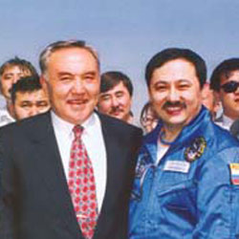
3-й полет - с 28 апреля по 6 мая 2001 года в качестве командира экспедиции посещения МКС на кораблях "Союз ТМ-32" (старт) и "Союз ТМ-31" (посадка) продолжительностью 7 дней 22 часа 4 минуты 3 секунды.
За три рейса налетал 341 день 9 часов 48 минут 41 секунду.

Slide 21
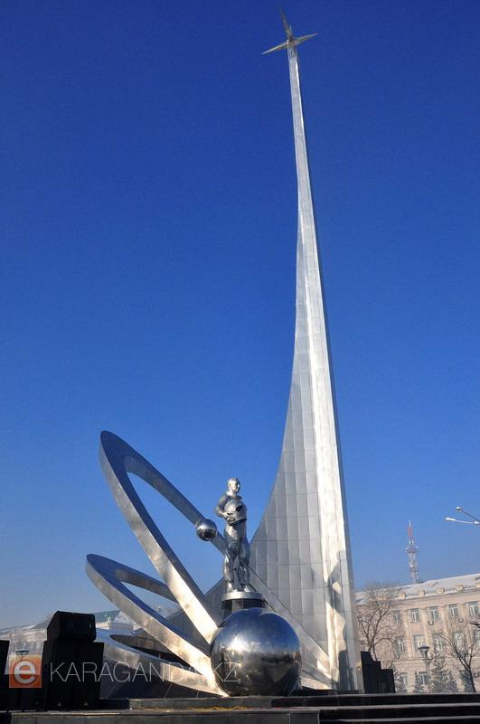
Скульптурная композиция, посвященная 50-летию космонавтики, олицетворяет достижения человечества в освоении космического пространства, величайшее мужество и подвиг космонавтов всех поколений и стран, участие Казахстана в освоении космоса.
Автор проекта – архитектор Мурат Байсбай. Высота штиля композиции составляет 40 метров. В центре – фигура космонавта с шлемом в руке. Её окружают орбиты, на которых вращаются планеты. Это его величество человек идет из недр космоса уже победителем. В основе памятника лежит не только образ Гагарина. В нем отражается тема науки, техники, прогресса, достижений всего человечества.

Slide 22
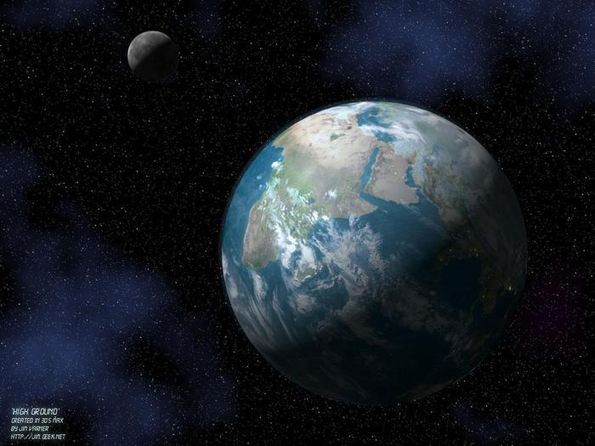
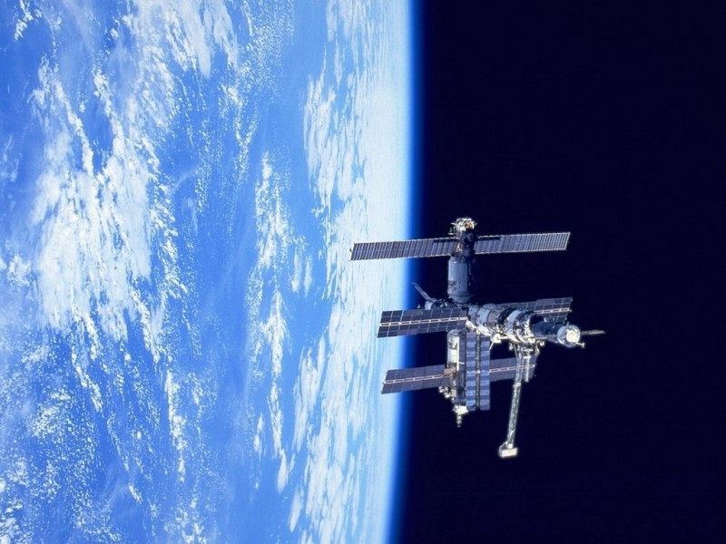
Караганда встречала и будет продолжать встречать вернувшихся на землю покорителей космоса. Наш город- это город- гавань, гостеприимства и национальная гордость страны!

